Slide 1
Грудное вскармливание + ВИЧ + Криминализация Breastfeeding + HIV + Criminalization
Джессика Уйтбред
Jessica Whitbread

Slide 2
Как криминализированы женщины, живущие с ВИЧ
Cекс
Беременность / вертикальная передача ВИЧ
Грудное вскармливание
How Women Living with HIV are criminalized
Sex
Pregnancy/Vertical Transmission
Breastfeeding

Slide 3
Рекомендации ВОЗ для женщин, живущих с ВИЧ (Рек. В27)
Матерям с выявленной ВИЧ-инфекцией рекомендуется кормить ребенка грудью в течение по крайней мере 12 месяцев и продолжать грудное вскармливание в соответствии с рекомендациями для общей популяции, то есть до двух лет и дольше, при этом необходимо оказывать женщинам всю необходимую поддержку в приверженности к АРТ
WHO guidelines for women living with HIV (Rec. B27)
Mothers living with HIV should breastfeed for at least 12 months and may continue breastfeeding for up to 24 months or longer (similar to the general population) while being fully supported for ART adherence

Slide 4
Почему женщины, живущие с ВИЧ, кормят своих детей грудью
Why women living with HIV breastfeed their babies
Культурно приемлемый фактор
Страх раскрытия ВИЧ-статуса
Нет программ поддержки ЗГМ/дорого покупать ЗГМ
Не имеют доступа к чистой питьевой воде
Чрезвычайная ситуация, стихийное бедствие, конфликт
Они считают, что это усиливает связь
Они считают, что это полезнее для их ребенка
Они считают, что это лучше решение для них и их семей
Culturally appropriate
Fear of disclosure
No formula support programs/expensive
Do not have access to clean drinking water
Emergency situation, natural disaster, conflict
They believe it deepens the connection
They believe it is healthier for their baby
They believe it is best overall for themselves and their families

Slide 5
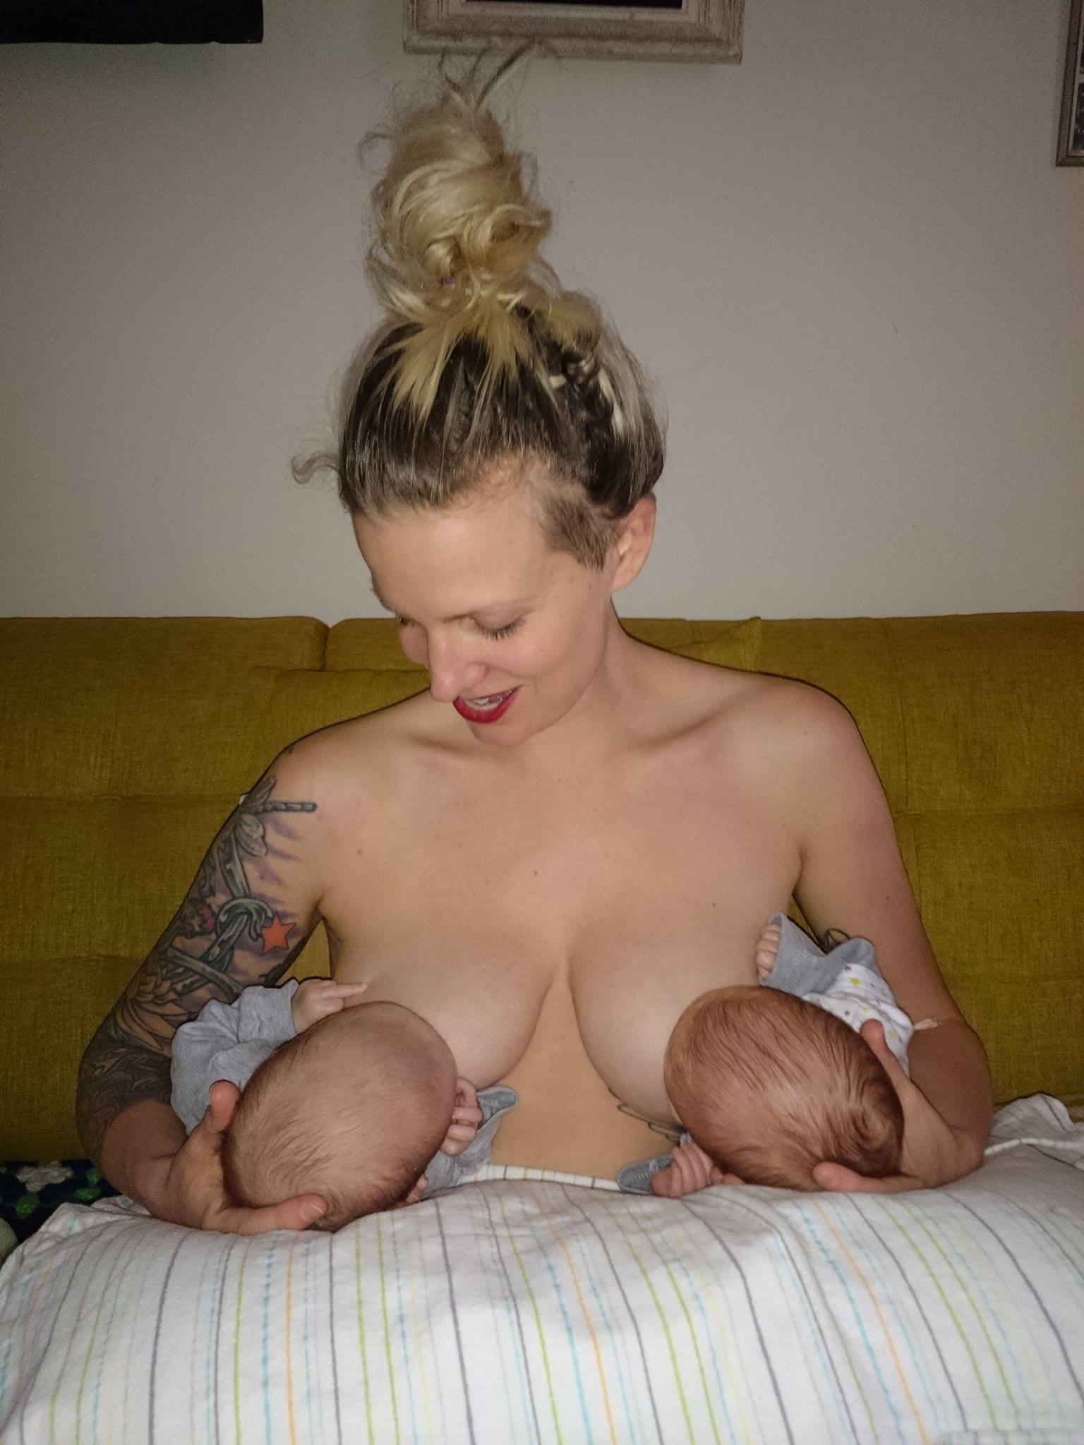
Моя История
My Story

